Slide 1
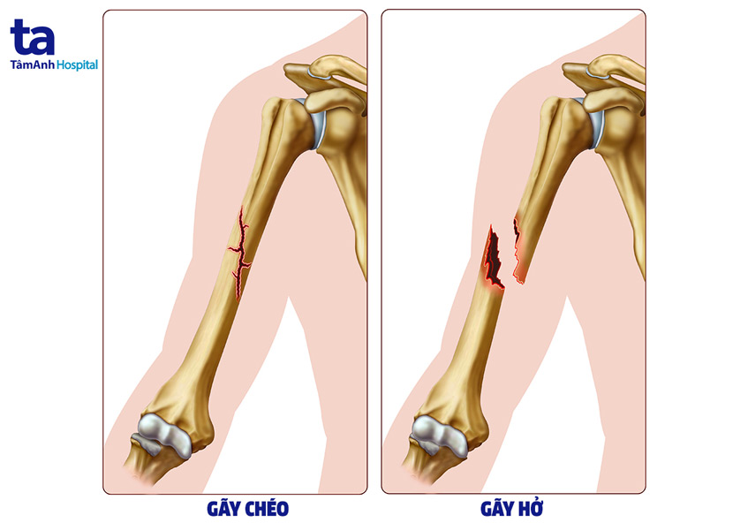
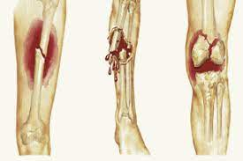
Tiết 4 - BÀI 31: HỆ VẬN ĐỘNG Ở NGƯỜI (tt).
III. Thực hành sơ cứu và băng bó khi người khác bị gãy xương :

Slide 3
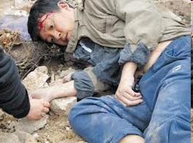
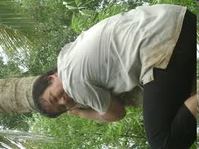
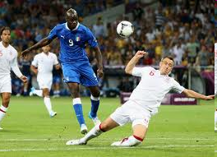
Tiết 4 - BÀI 31: HỆ VẬN ĐỘNG Ở NGƯỜI (tt).
III. Thực hành sơ cứu và băng bó khi người khác bị gãy xương :
Tai nạn
Leo cây
Đá banh ( TDTT )

Slide 4
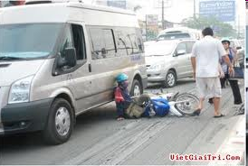
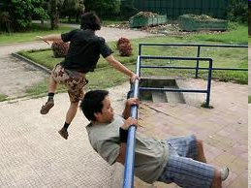
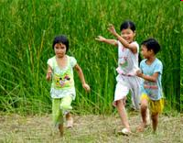
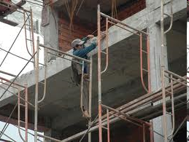
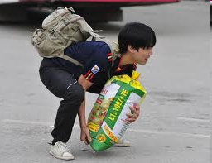

Slide 5
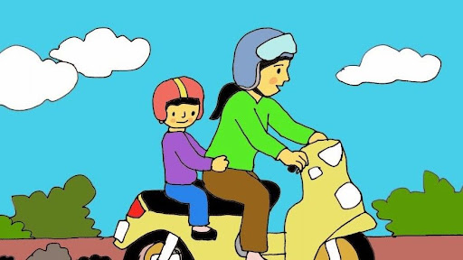
Đội mũ bảo hiểm
Giữ tốc độ cho phép
Đi đúng làn đường,…

Slide 6
Thực hành tập băng bó cho người gãy xương cẳng tay

Slide 7
Thực hành tập băng bó cho người gãy xương cẳng tay

Slide 8
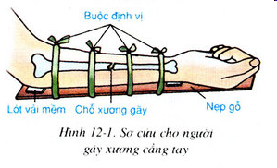
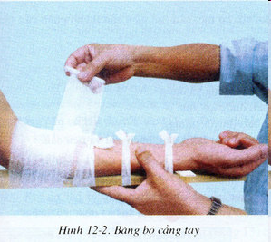
Tiết 4 - BÀI 31: HỆ VẬN ĐỘNG Ở NGƯỜI (tt).
III. Thực hành sơ cứu và băng bó khi người khác bị gãy xương :
a) Sơ cứu gãy xương cẳng tay
Bước 1: Đặt tay bị gãy vào sát thân nạn nhân.
Bước 2: Đặt hai nẹp vào hai phía của cẳng tay, nẹp dài từ khuỷu tay tới cổ tay, đồng thời lót bông/ gạc y tế hoặc miếng vải sạch vào phía trong nẹp.
Bước 3: Dùng dây vải rộng bản/ băng y tế buộc cố định nẹp.
Bước 4: Dùng khăn vải làm dây đeo vào cổ để đỡ cẳng tay treo trước ngực, cẳng tay vuông góc với cánh tay.
* Chú ý:
+ Áp nẹp gỗ vào mặt ngoài cẳng tay.
+ Nẹp phải dài từ khuỷu tay→bàn tay.

Slide 9
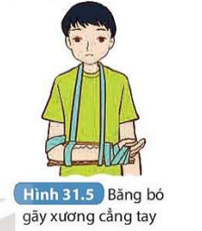
Tiết 4 - BÀI 31: HỆ VẬN ĐỘNG Ở NGƯỜI (tt).
III. Thực hành sơ cứu và băng bó khi người khác bị gãy xương :
* Chú ý:
- Cách quấn băng: từ trong ra ngoài (từ khuỷu tay→cổ tay).
- Cách cầm băng: cầm ngửa cuộn băng.

Slide 10
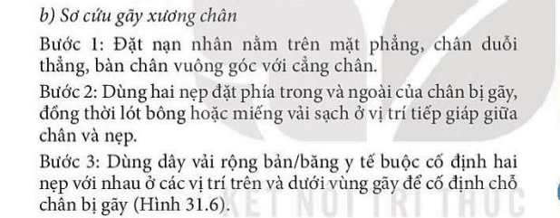
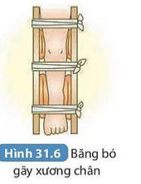
Tiết 4 - BÀI 31: HỆ VẬN ĐỘNG Ở NGƯỜI (tt).
III. Thực hành sơ cứu và băng bó khi người khác bị gãy xương :

Slide 11
HƯỚNG DẪN TỰ HỌC
1. Bài vừa học:
Xem lại toàn bộ nội dung bài học.
2. Bài sắp học:
Đọc trước bài mới: Bài 32

